Slide 1
Statisztika a gyakorlatban
Ruzsa Zoltán
ruzsa.zoltan@emk.semmelweis.hu

Slide 2


Slide 3
Tematika
Leíró statisztika (átlag, medián, módusz, szórás...)
Paraméterbecslés (mennyi?)
Hipotézisvizsgálat (igaz vagy nem?)
Regressziószámítás, modellezés (hogy befolyásol?)

Slide 4
Tematika
Leíró statisztika (átlag, medián, módusz, szórás...)
Paraméterbecslés (mennyi?)
Hipotézisvizsgálat (igaz vagy nem?)
Regressziószámítás, modellezés (hogy befolyásol?)

Slide 5
Eszköz (R)
R + R studio saját gépen
vagy
Google colab: https://colab.research.google.com/

Slide 6
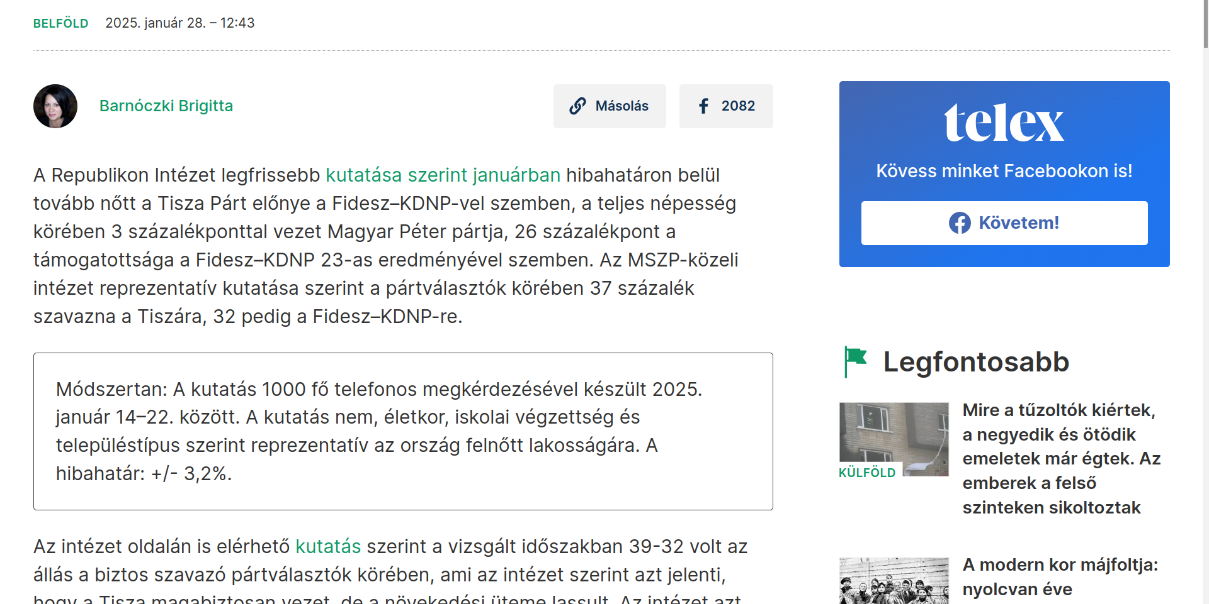

Slide 8
Tisza: 26%
Fidesz: 23%
hibahatár: +/- 3.2%

Slide 9
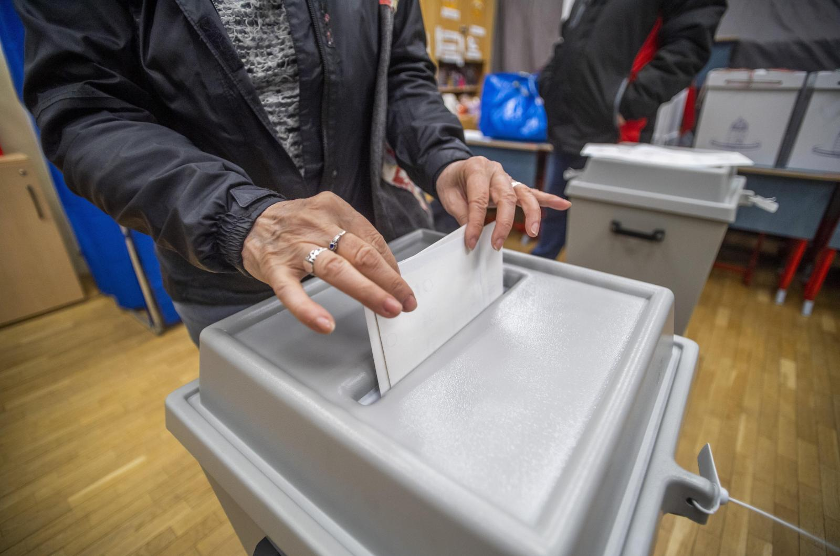
Valóság – matematikai modell – statisztika
mintavétel
8.2M szavazópolgár 1000 fő

Slide 10
Valóság – matematikai modell – statisztika
mintavétel
8.2M szavazópolgár 1000 fő
Módszertani hiba
Mintavételi hiba

Slide 11
Matematikai modell – statisztika
mintavétel
8.2M ember
- f -ed része Fideszre szavaz
- t -ed része Tiszára
- (1-f-t) -ed része egyéb
(f és t nem ismert paraméterek)
1000 fős minta
- tapasztalati becslés f -re
- tapasztalati becslés t -re

Slide 12
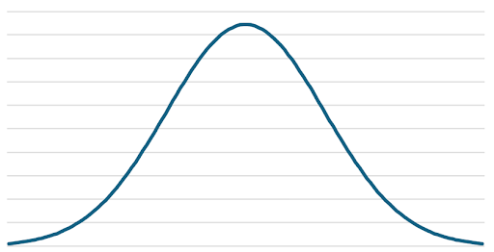
Centrális Határeloszlás Tétel
Bármilyen eloszlású valószínűségi változóból vett független minta átlaga közelítőleg normális eloszlású: N(m, s²/n), ahol
m az eredeti változó várható értéke
s az eredeti változó szórása
n a minta elemszáma
s²/n
m

Slide 13
Konfidenciaszint → hibahatár
95% -os konfidenciaszint
N(f, s²/n)
2.5% 2.5%
f
f -ed része Fideszre szavaz
95%-os konfidencia intervallum
(vagy: hibahatár)

Slide 14
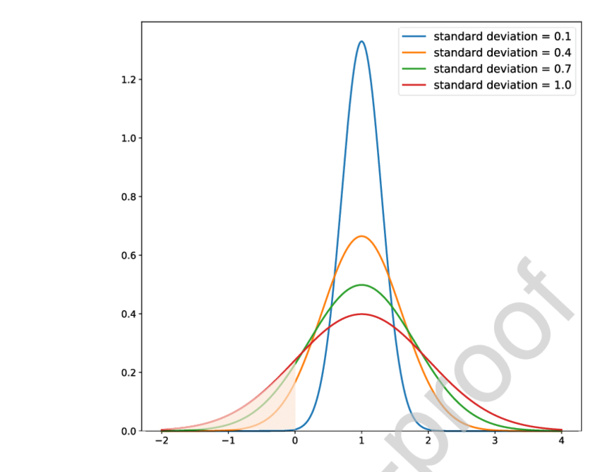
N(f, s²/n)
f -ed része Fideszre szavaz
f

Slide 16
1. gyakorlat: partok.csv elemzése
https://colab.research.google.com/
https://ruzsaz.github.io/partok.csv
Határozzuk meg a két párt támogatottságát.
Számoljuk ki a 95%-os, illetve 99%-os konfidenciaintervallumokat.
Hogyan változik mindez, ha csak 100 fős mintát használunk?

Slide 17
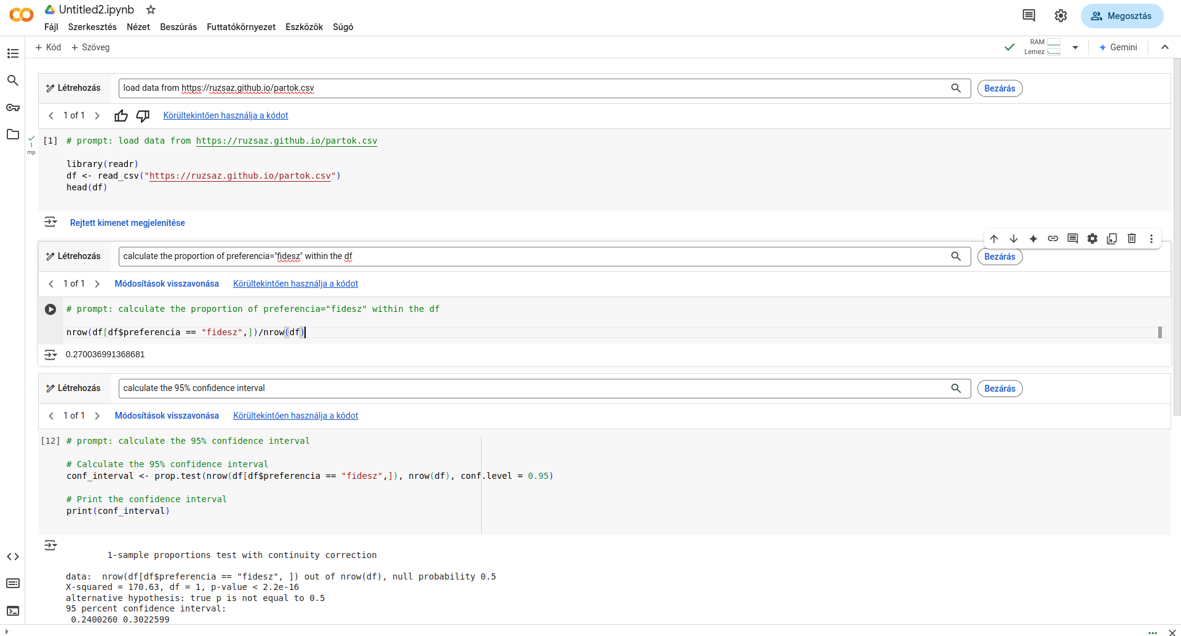

Slide 18
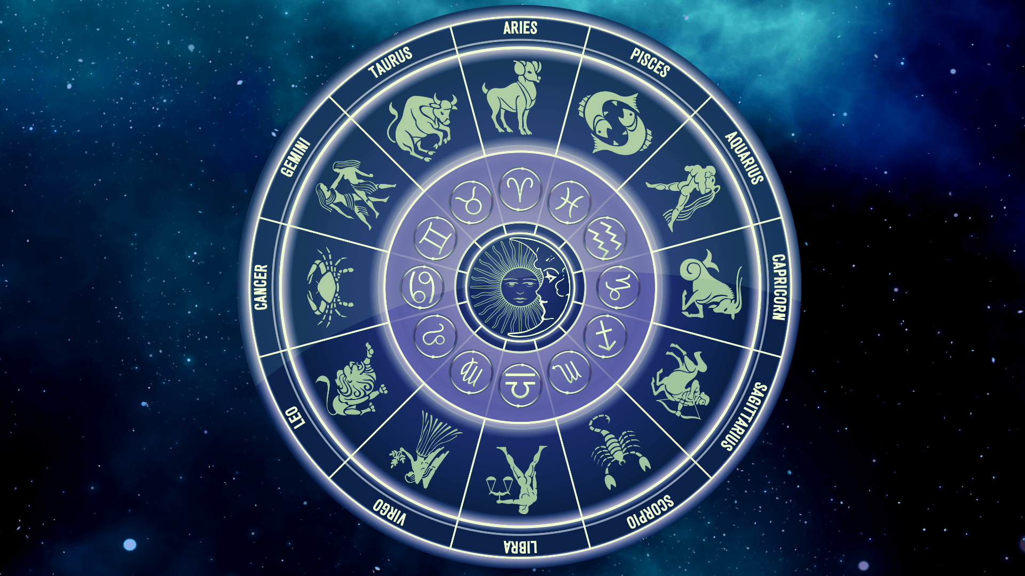

Slide 19
2. gyakorlat: horoszkop.csv elemzése
https://ruzsaz.github.io/horoszkop.csv
2010.01.01 – 2022.04.30 között elhunyt, magyar taj számmal rendelkezők adatai.
Nézzük meg az adatok struktúráját.
Számoljuk ki a várható élettartamot a saját születési hónapunkban születettekre. Mekkora a 95%-os konfidenciaintervallum?
HF: alakítsuk függvénnyé az előzőt, számoljuk ki az összes hónapra, ábrázoljuk az eredményt.

Slide 20
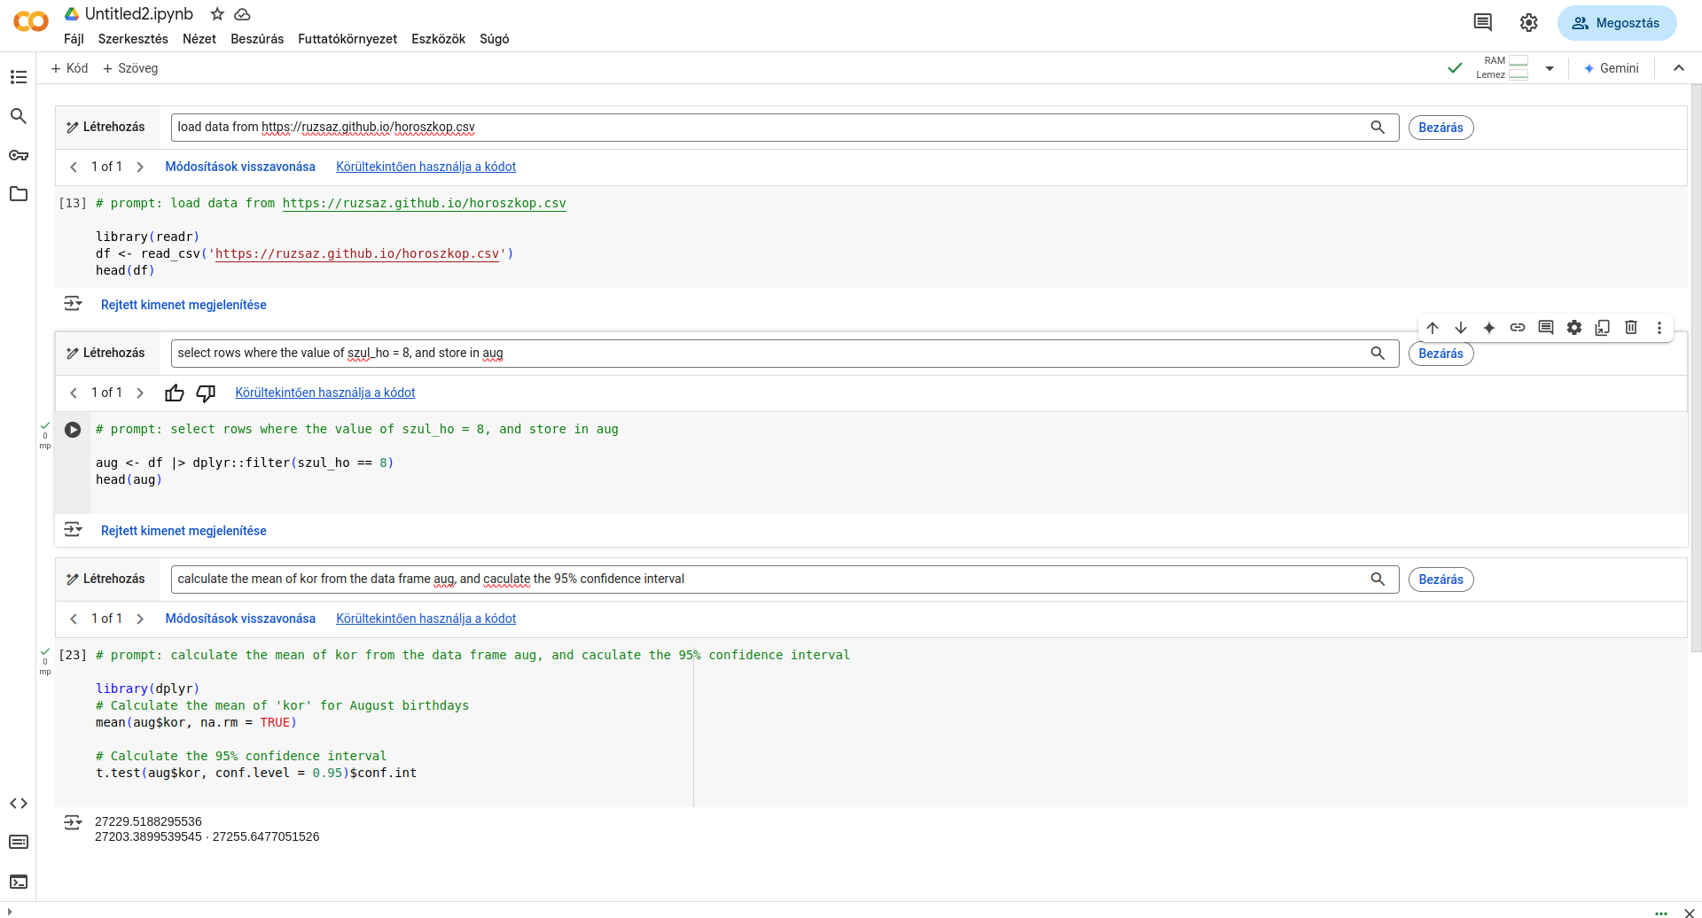

Slide 21

Eldobott sorszámok:
9, 15, 16, 121, 248
Hány vásárló volt aznap?

Slide 22
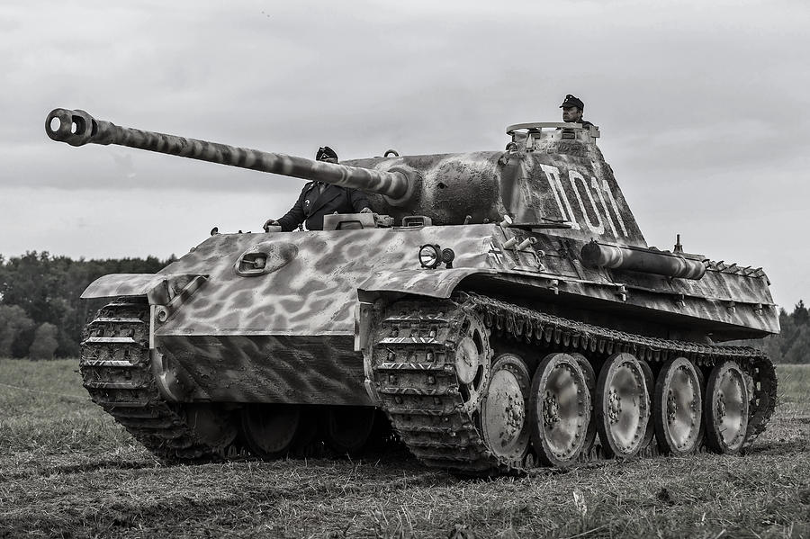
German Tank Problem

Slide 23
3. gyakorlat: 9, 15, 16, 121, 248
Mi a matematikai modell?
https://en.wikipedia.org/wiki/German_tank_problem
Ha m a maximális érték, k az elemszám, akkor a várható hibát minimalizáló torzítatlan becslés:
  m(1+1/k) – 1
95%-os konfidencia-intervallum: [m, m/0.05^{1/k}]
Írjunk függvényt R-ben, ami ezeket kiszámolja!

Slide 24
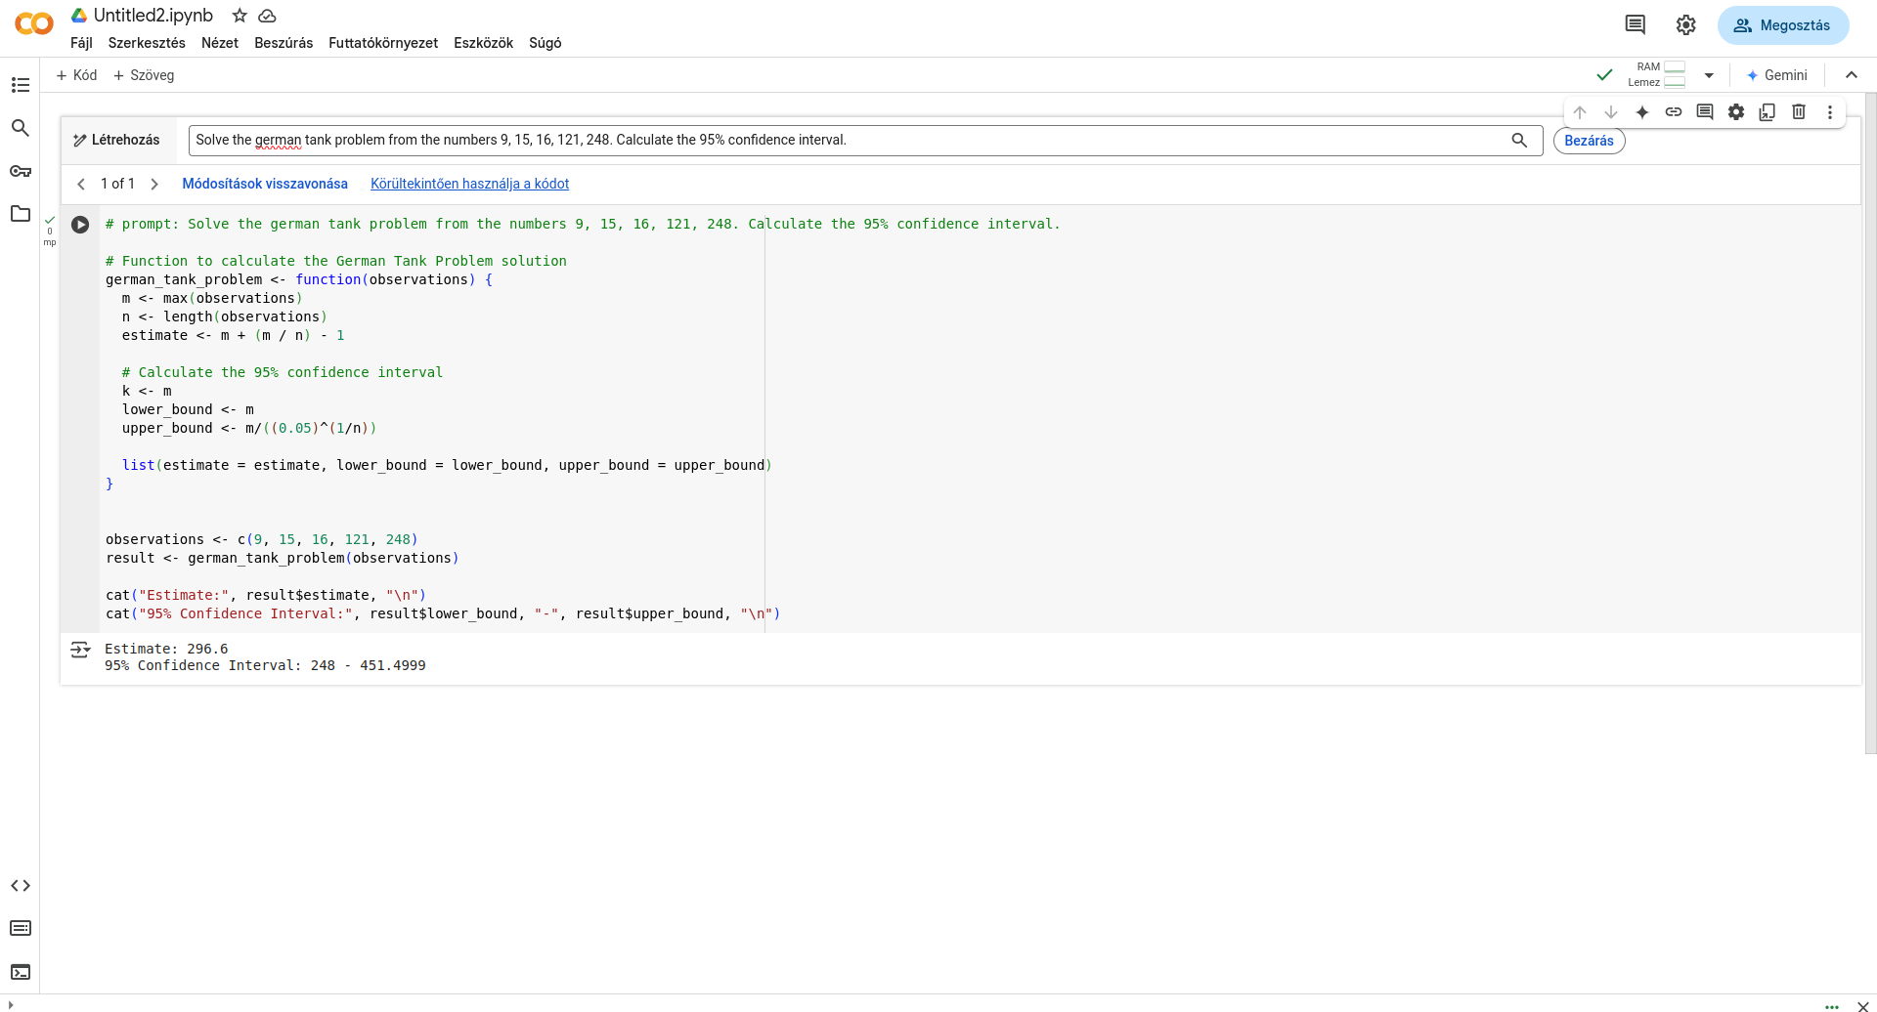

Slide 25
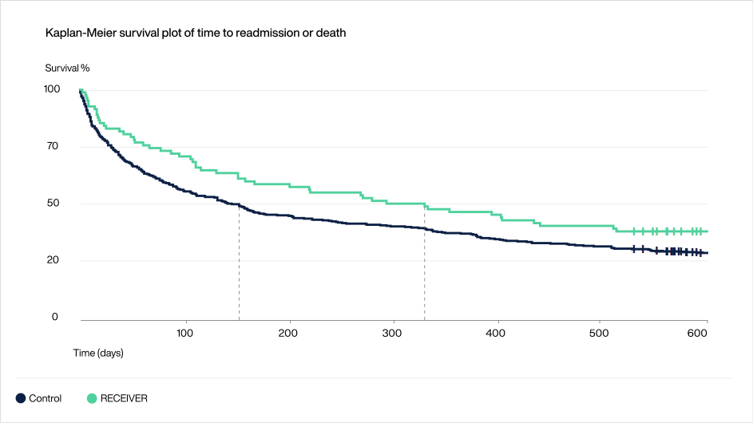
Kaplan-Meier túlélési görbe
Idő (nap)

Slide 26
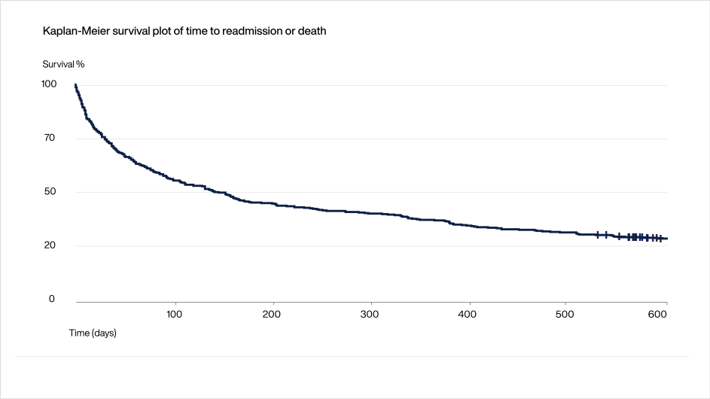
Túlélési görbe (K.M. nélkül)
100 résztvevő
Idő (nap)

Slide 27
Túlélési görbe (K.M. nélkül)
100 résztvevő
Idő (nap)
: 2-en eltűntek

Slide 28
1) Abbahagyjuk?
100 résztvevő
Idő (nap)

Slide 29
2) Letagadjuk a 2 résztvevőt?
100 résztvevő
98 résztvevő
Idő (nap)

Slide 30
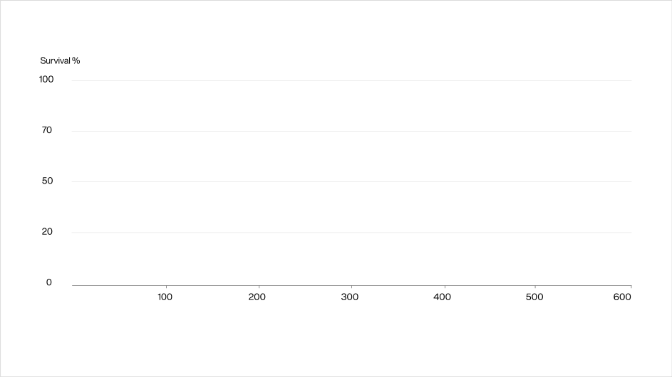
Örök élet!!!*
1000 résztvevő
Idő (év)
*(50%-os hatékonysággal)

Slide 31
Örök élet!!!*
1000 résztvevő
Idő (év)
: 500-an eltűntek
*(50%-os hatékonysággal)

Slide 32
Örök élet!!!*
1000 résztvevő
500 résztvevő
Idő (év)
*(50%-os hatékonysággal)

Slide 33
Kaplan-Meier
N résztvevő
t0
Idő
: 1. eltűnő: cenzoráljuk

Slide 34
Kaplan-Meier
N1 résztvevő
N1=é(t0)-1
t0
t1
Idő

Slide 35
Kaplan-Meier
N1 résztvevő
N1=é(t0)-1
t0
t1
Idő
: 2. eltűnő: cenzoráljuk

Slide 36
Kaplan-Meier
N2 résztvevő
N2=é(t1)-2
t0
t1
Idő

Slide 37
Kaplan-Meier
t0
t1
Idő

Slide 38
Kaplan-Meier becslés
t0
t1
Idő

Slide 39
4. gyakorlat: tuleles.csv elemzése
https://ruzsaz.github.io/tuleles.csv
3 oszlop:
  id: azonosító,
  ido: esemény ideje (év),
  esemeny: 1 – meghalt, 0 – eltűnt.
Rajzoljuk fel a Kaplan-Meier túlélési görbét.
Nézzük meg, hogy nézne ki a görbe, ha a cenzorálandó eseményeket inkább kidobnánk az alapadatokból.

Slide 40
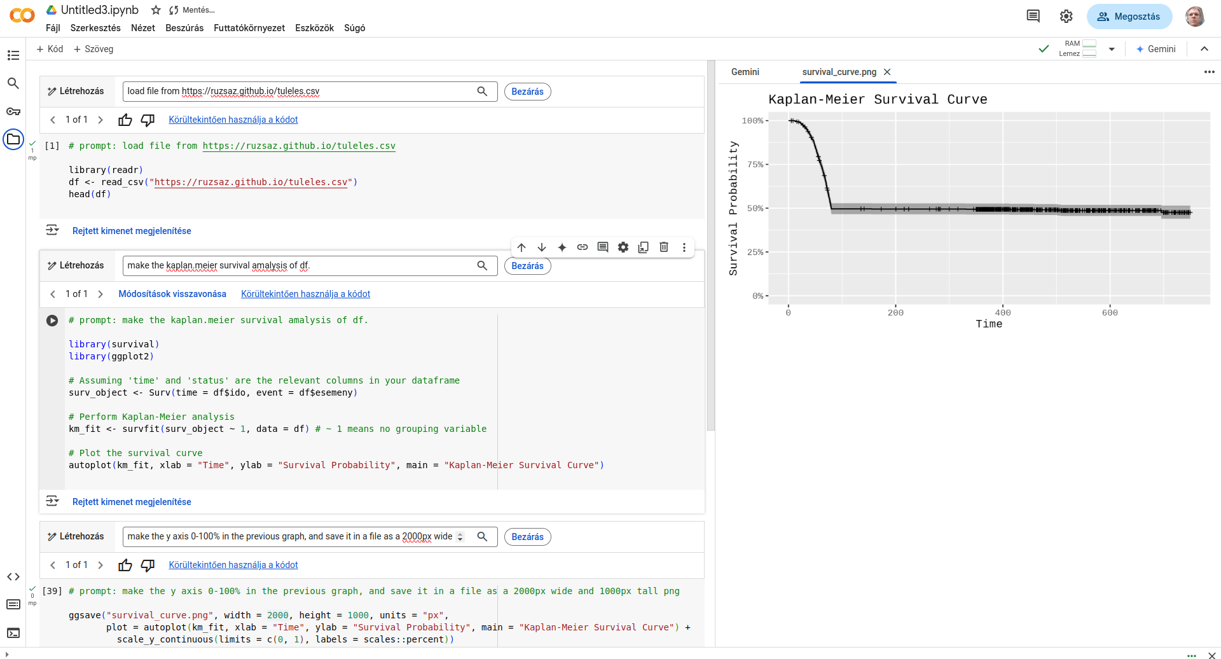

Slide 41
https://ruzsaz.github.io/stat1.odp
HF: Hajtsuk végre a https://ruzsaz.github.io/horoszkop.csv elemzését R-ben, az alábbi lépsekkel:
Írjunk egy függvényt, amely egy bemenő paraméter (1-12-ig) alapján kiszámolja az adott hónapban születettek élettartamát, illetve a 95%-os konfidenciaintervallumot.
Csináljunk egy 12 elemű vektort, ami 1-12-ig tartalmazza a számokat.
Hívjuk meg a függvényt a vektor elemeire.
Ábrázoljuk az eredményeket (becslést és konfidenciaintervallumot).

